Slide 1
Ендокринна регуляція функцій організму

Slide 2
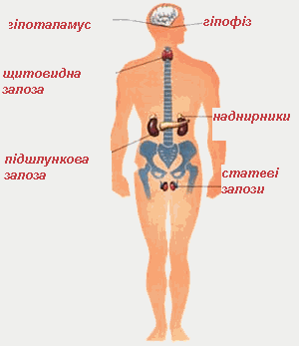
Ендокринна система — сукупність органів, частин органів та
окремих клітин, які секретують у кров і лімфу гормони.

Slide 3
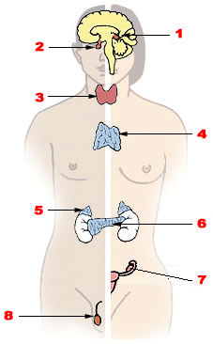
Ендокринна регуляція фізіологічних процесів в організмі людини відбувається за участю гуморальних чинників, які переносяться кров'ю, лімфою та тканинною рідиною.
Ендокринну регуляцію забезпечують залози внутрішньої секреції.
Залози внутрішньої секреції:
зліва чоловік, праворуч жінка
Епіфіз
Гіпофіз
Щитоподібна залоза
Тимус
Наднирники
Підшлункова залоза
Яєчник
Яєчко

Slide 4
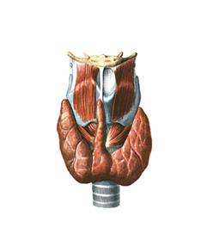
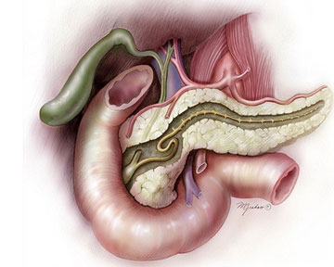
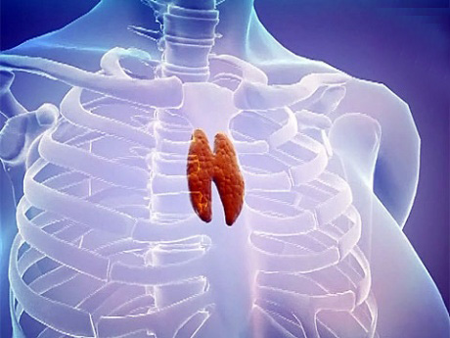
Залозами внутрішньої секреції, або ендокринними залозами, називають такі залози, які не мають вивідних проток. Спеціальні продукти їхньої життєдіяльності - гормони - надходять безпосередньо в кров.
Тимус
Підшлункова залоза
Щитоподібна залоза

Slide 5
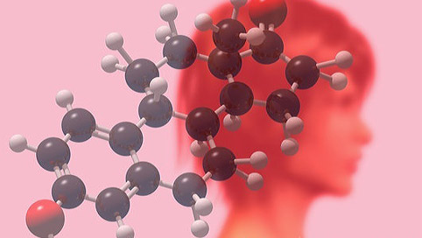
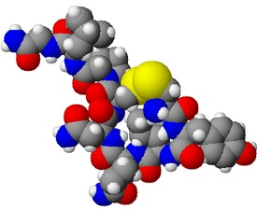
Гормони естрогени
Гормон окситоцин
Залози внутрішньої секреції виділяють гормони, які відіграють винятково важливу роль у функціонуванні організму. Надходячи у кров, гормони розносяться по всьому організмові і змінюють діяльність органів, збуджуючи або гальмуючи їхню роботу.

Slide 6
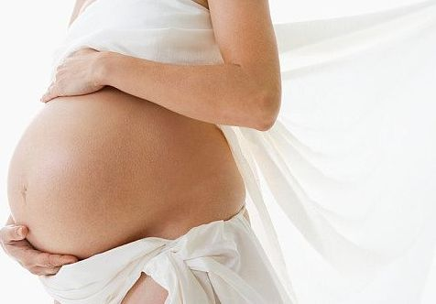
Гормони впливають на ріст, обмін речовин і перетворення енергії, фізичний і психічний розвиток, статеве дозрівання, діяльність серця, кишечнику та інших органів; забезпечують процес запліднення, вагітність, пологи та вироблення молока молочними залозами.

Slide 7
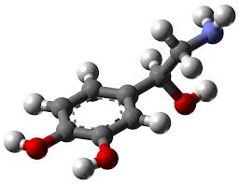
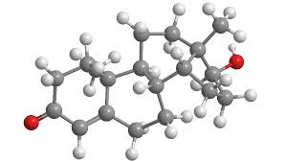
Гормони поділяються на:
Аміни (адреналін, норадреналін, дофамін, тироксин);
Невеликі пептиди (вазопресин, окситоцин, соматостатин);
Білки (інсулін, глюкагон, пролактин, секретин, кальцитонін);
Глікопротеїни (тиреотропний, фолікулостимулюючий гормони);
Стероїди (естрогени, тестостерон, прогестерон, альдостерон);
Тестостерон
Норадреналін

Slide 8
Порушення діяльності залоз внутрішньої секреції спричиняють захворювання, які називають ендокринними.
Ендокринні хвороби спричиняються:
Гіперфункцією (посилення діяльності ендокринної залози);
Гіпофункцією (послаблення діяльності ендокринної залози).

Slide 9
Передня частина гіпофізу
При надлишку гормонів гіпофізу розвивається гігантизм. У дітей і дорослих хвороба виявляється по-різному:
Зріст хворих дітей значно перевищує зріст однолітків, і в юному віці вони можуть досягати двох метрів.
У дорослих ніби відновлюється ріст. При цьому збільшуються тільки ті частини тіла (руки, ноги, язик, ніс, щелепи), які не втратили здатність рости. Захворювання називають акромегалією.

Slide 10
Передня частина гіпофізу
При недостатній кількості гормону росту у дітей розвивається карликовість. У них зберігаються зберігаються пропорції тіла і психічний розвиток.
Якщо захворювання виникає у дорослих, то змінюється обмін речовин, який супроводжується тяжким ожирінням або, навпаки, схудненням (виснаженням).

Slide 11
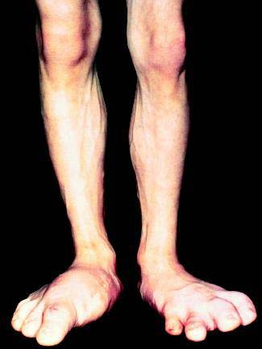
Акромегалія

Slide 12
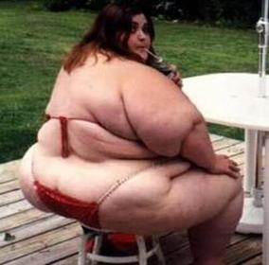
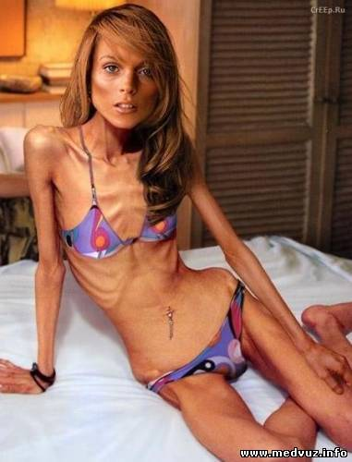
Карликовість
Тяжке ожиріння
Схуднення

Slide 13
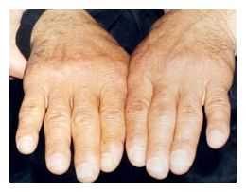
Задня частка гіпофізу
Знижена функція задньої частки призводить до нецукрового діабету. Це захворювання супроводжується виділенням надзвичайно великої кількості сечі — 5 л і більше за добу. На відміну від цукрового діабету, сеча не містить глюкози.

Slide 14
Порушення функцій щитоподібної залози зумовлює такі
хвороби:
Мікседема
Кретинізм
Затримка процесу скостеніння
Базедова хвороба

Slide 15
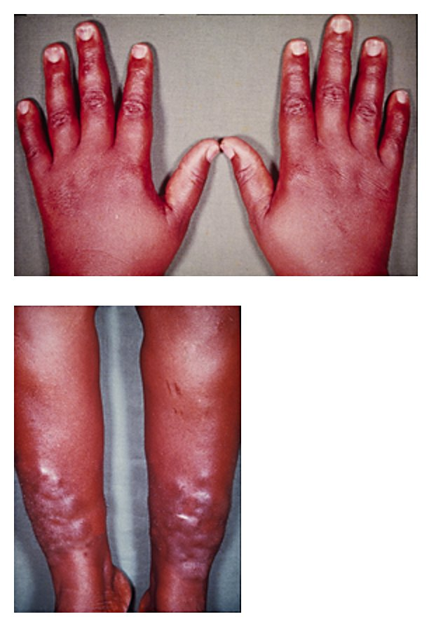
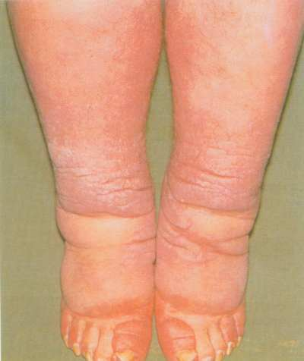
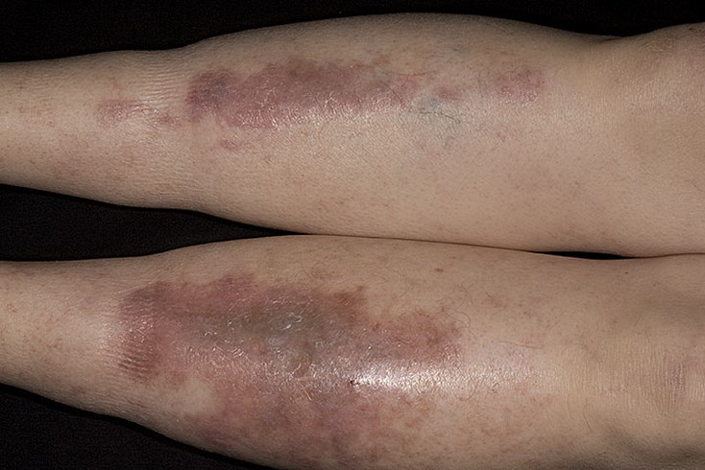
Мікседема

Slide 16
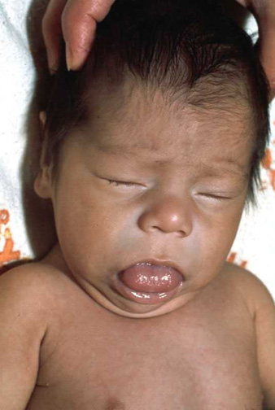
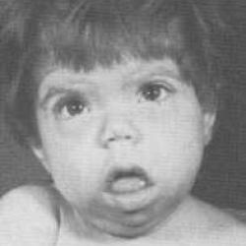
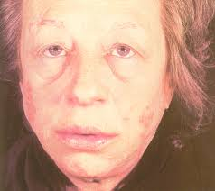
Кретинізм

Slide 17
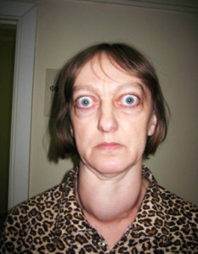
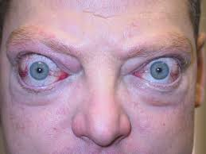
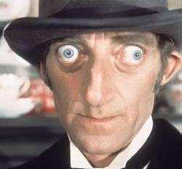
Базедова хвороба

Slide 18
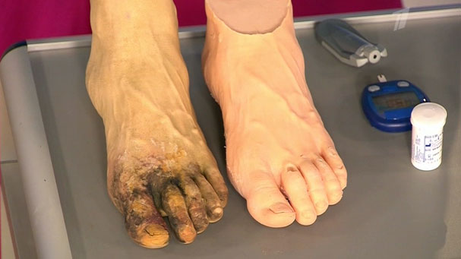
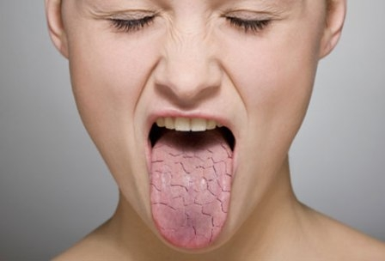
Порушення функцій підшлункової залози зумовлює цукровий діабет.

Slide 19
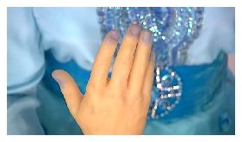
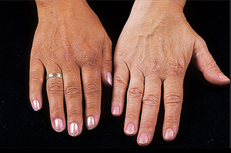
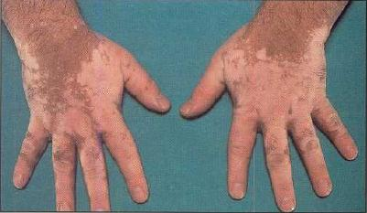
При нестачі гормонів, які виробляють надниркові залози
виникає бронзова хвороба.

Slide 20
Дякую за увагу
Афонін А. 9-А

